Slide 1
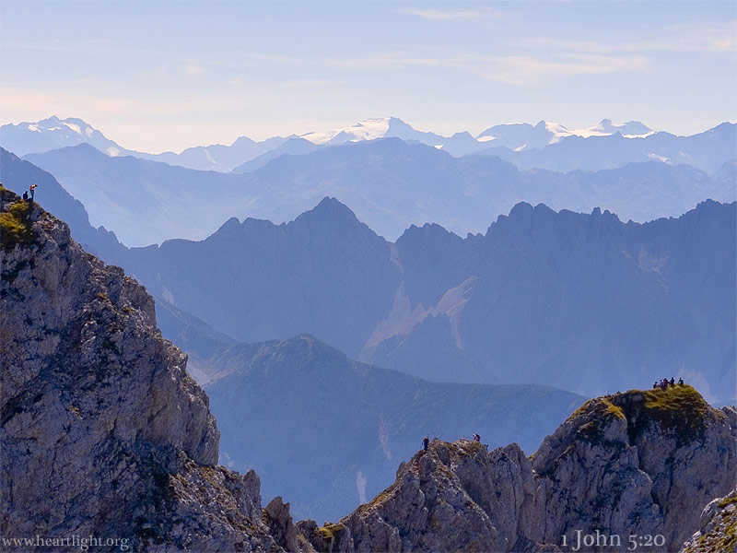

我們是一粒粒麥子
2/2
請翻閱座位前的聖經
我聽主一次次呼召，今願跟隨我主的腳步，
使我不再完整如故，惟願生命在我有出路；
將我種下，直到復活的萌芽，
結成滿穗，一粒擴增百倍。
我聽主一次次呼召，今願跟隨我主的腳步，
使我不再完整如故，惟願生命在我有出路。
舊約第 601 頁
詩篇 131

Slide 2
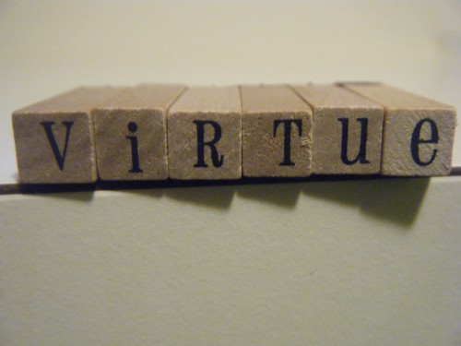
主日信息
『信徒三德』
(詩篇 131)
1/31/2016
薛忠勇弟兄

Slide 3
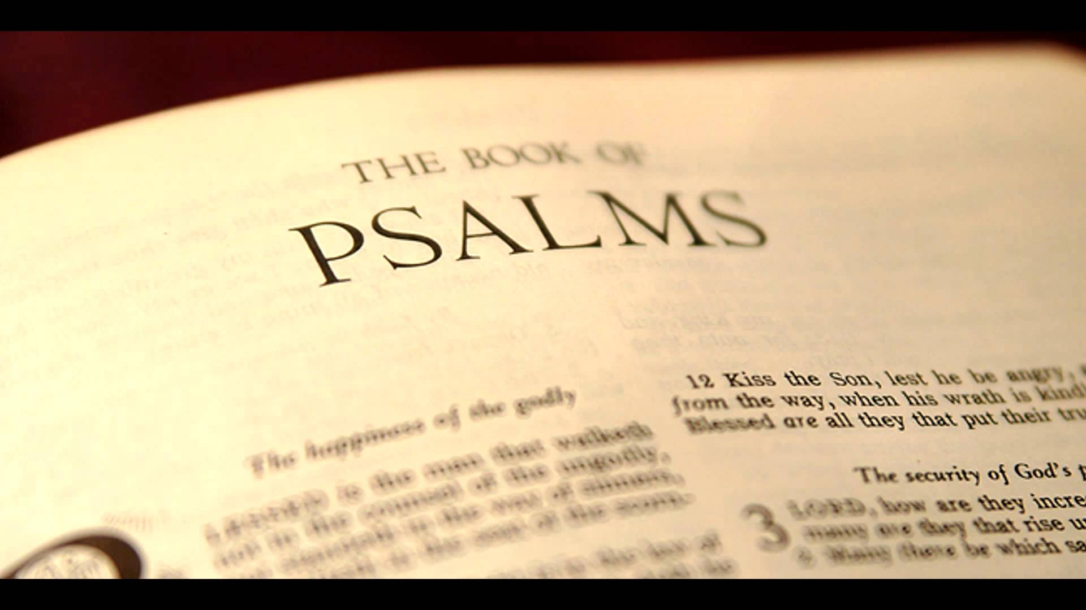
精短的『上行之詩』
(134、131、133)

Slide 4
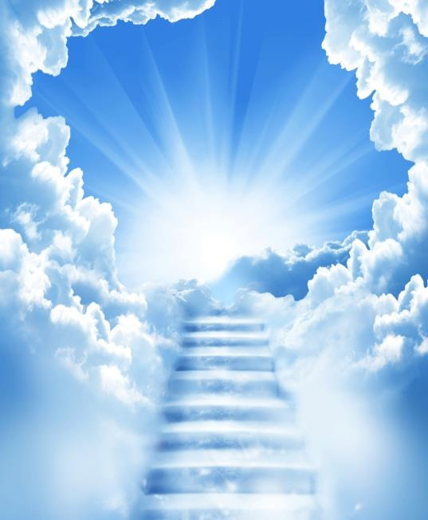
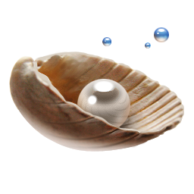

Slide 5
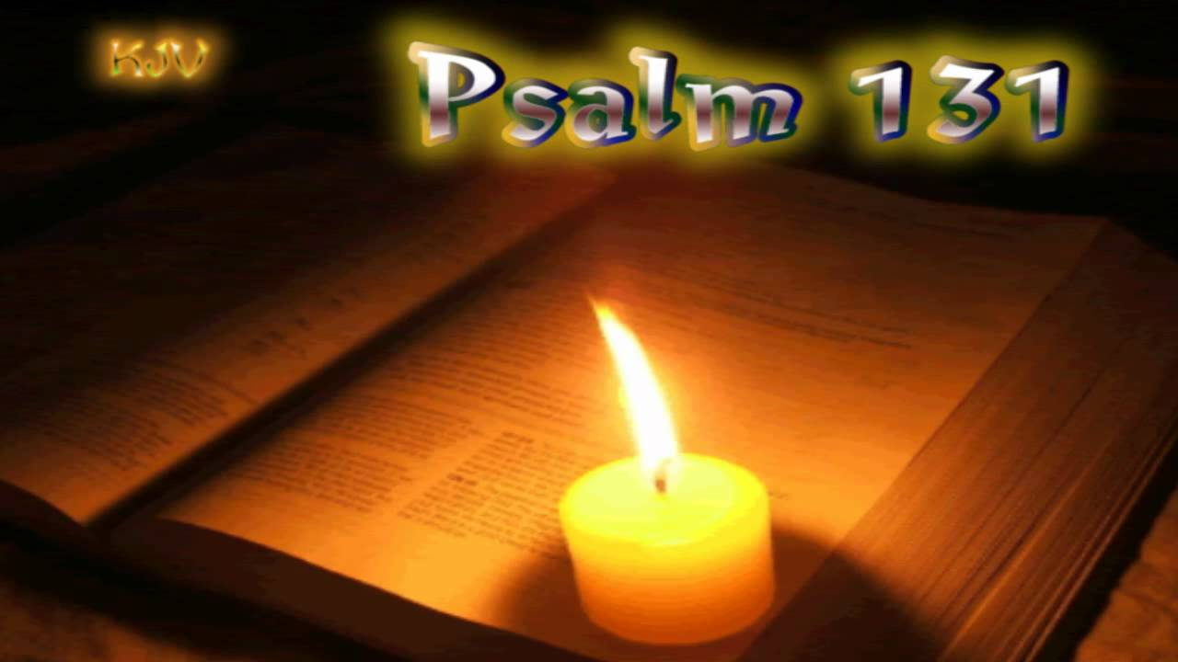
第一節 心志
第二節 經歷
第三節 勸告
(對上帝說)
(對自己說)
(對別人說)
 謙卑
 平靜
 信賴

Slide 6


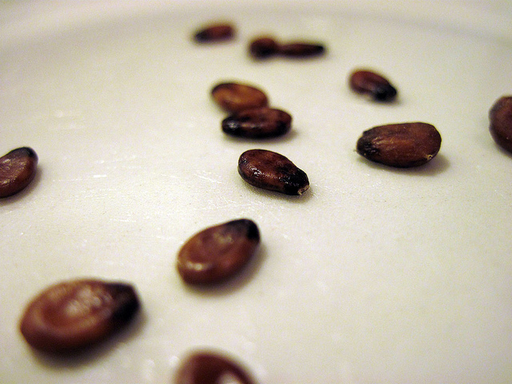

一. 『謙卑』(第一節)
心不狂傲
眼不高大
不敢任意妄行
 心
 眼
 身
鋼鐵大王

Slide 7

野心
雄心、志向、抱負、上進心...
越了軌

Slide 8
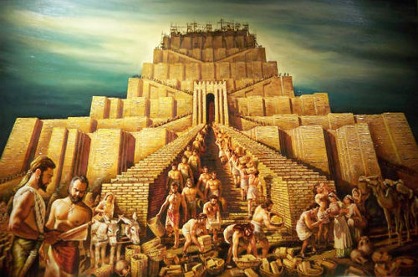

野心 = 把發展在基督裡成長的精力來建造自己
的巴別塔 ∼Eugene Peterson

Slide 9

謙卑 = 並不是故意把自己想得很差，很不行，
而是根本不去想自己！ ∼慕安德烈

Slide 10
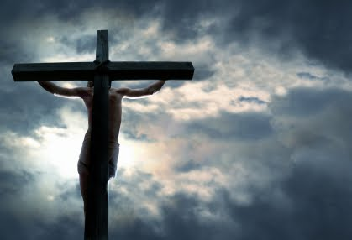
腓立比 2:5-8
我心裡柔和謙卑
你們要學我的樣式
∼太11:29
反倒虛己
成為奴僕
順服至死

Slide 11
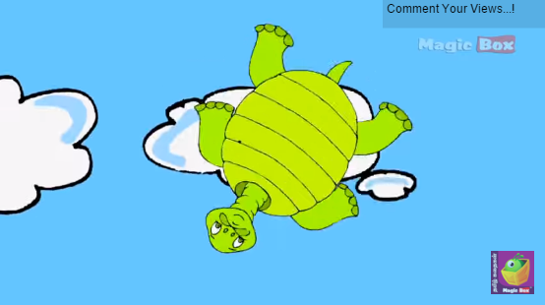
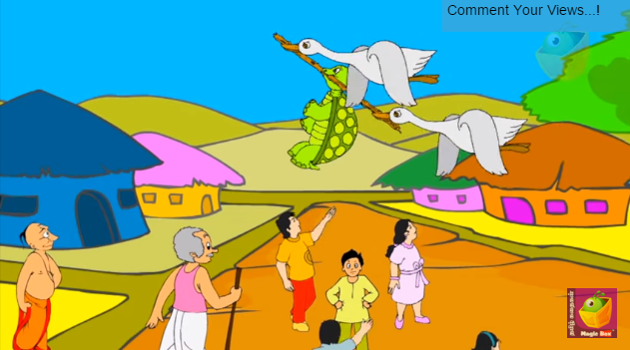
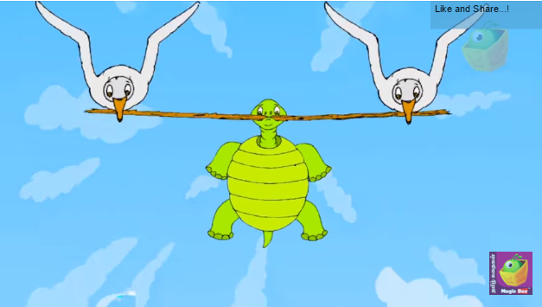
神阻擋驕傲的人，賜恩給謙卑的人
(彼前 5:5)

Slide 12

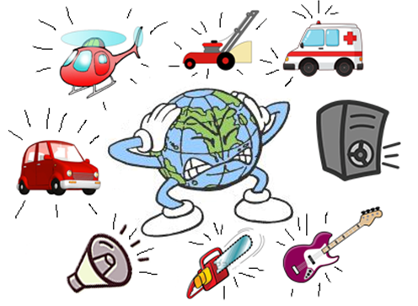
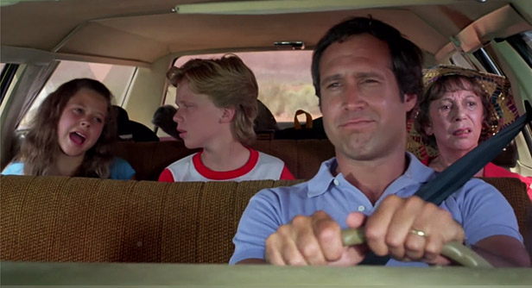

二. 『平靜』(第二節)

Slide 13

『得力在乎歸回安息，平靜在乎平靜安穩』
(以賽亞 30:15)

Slide 14
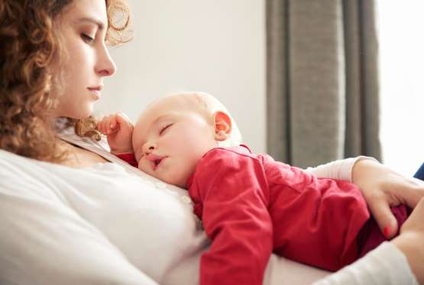
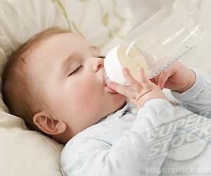
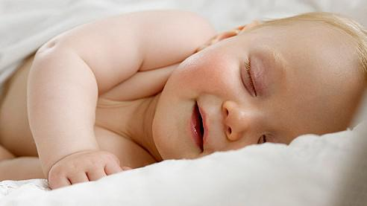
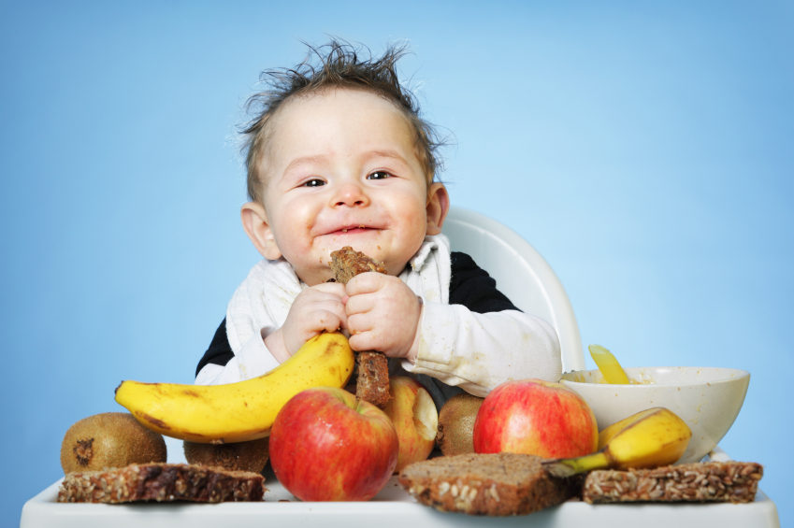
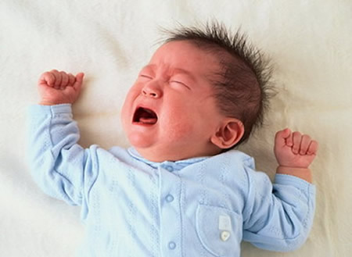

Slide 15
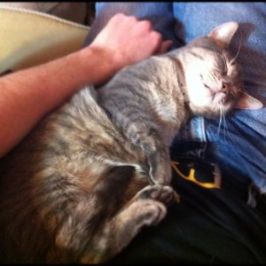
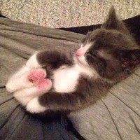
『堅心倚賴祢的，
祢必保守他
十分平安...』
(以賽亞 26:3)

Slide 16
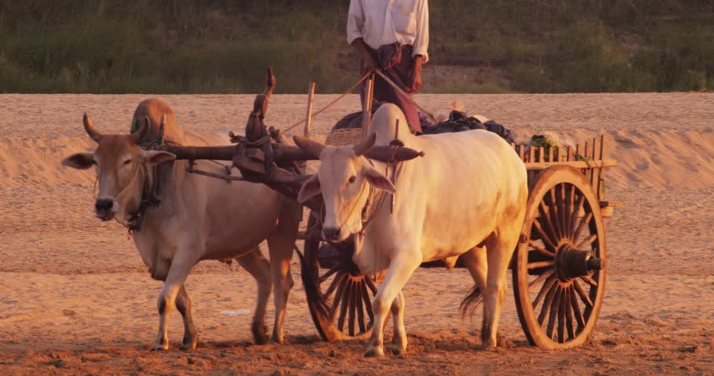
三. 『信賴』(第三節)
= 忍耐
「看哪... 信靠的人，不必著急」(賽28:18)

Slide 17
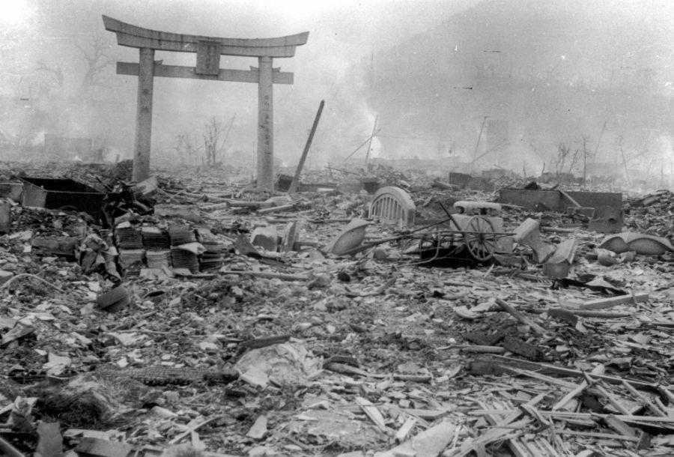
廣島
1945

Slide 18
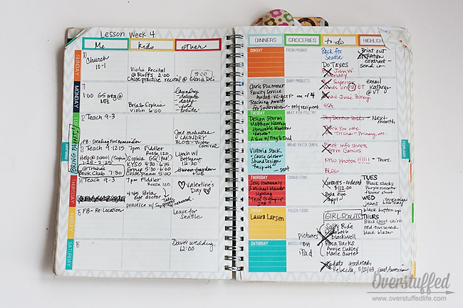
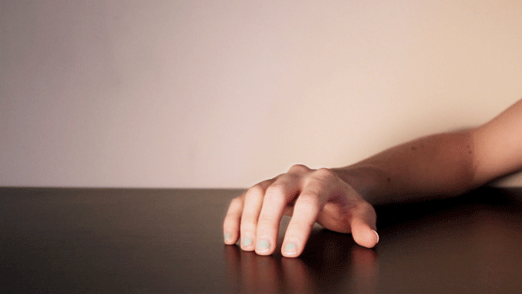
心中的謀算在於人
事情的成就在於神

Slide 19
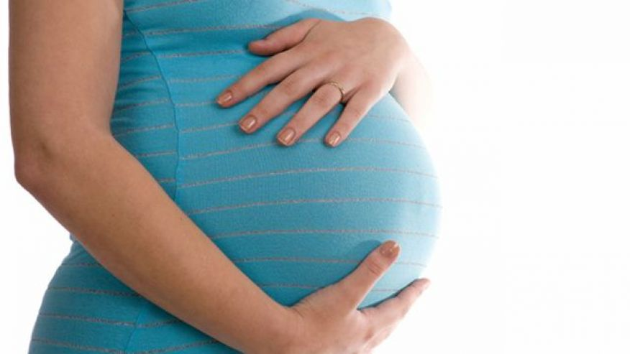
三. 『信賴』(第三節)
= 忍耐
= 等待
「等候我的必不至羞愧」(賽49:23)
等候不會把我們縮小，就像等候不會使
一位待產的母親縮小一樣。上帝常常在
我們的等候中擴大我們。
Eugene Peterson

Slide 20
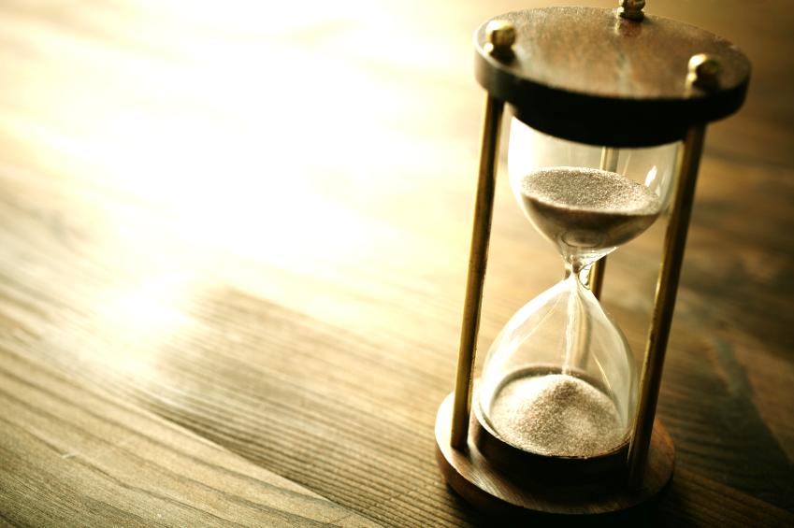
『享受等待』
作者不詳
走在馬路上，我討厭等紅燈
搭公車時，我討厭一站站的停
人的生活，好像是一連串
「等」的組合
一天，我在關渡看到一群人
手拿著望遠鏡，對著藍天，
對著那一片泥沼，
對著那整片紅樹林望著，
我不禁好奇的問他們...
你們在望什麼？
我們在等啊！等什麼？
等鳥飛過來。

Slide 21
又有一次，我到海邊去玩，
看見許多人手裡握著釣竿
面向大海，把線拋得遠遠的，
每個人的眼神充滿了篤定
我問他們... 你們面對大海，
心裡在想什麼呢？
他們說：我們在等啊！
等什麼？ 等魚兒！

Slide 22
於是，我也在生活中
學習「等的感覺」
等紅燈變綠燈，等著太陽升起
等著夜晚變白天
我開始有了享受，
「等」可使心情變得美好起來！

Slide 23
在音樂裡，如果沒有休止符，
那只是噪音。
在一幅畫裡，如果沒有空白，
那就是雜亂。
而人生中，
如果沒有「等」的期待，
就沒有希望與夢想。
在下雨時，我等著太陽出來，
當陽光透出雲際的同時...

Slide 24
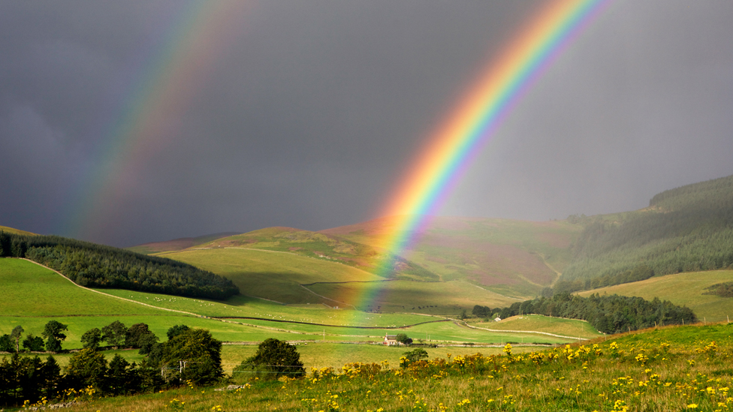
我等到了彩虹！

Slide 25
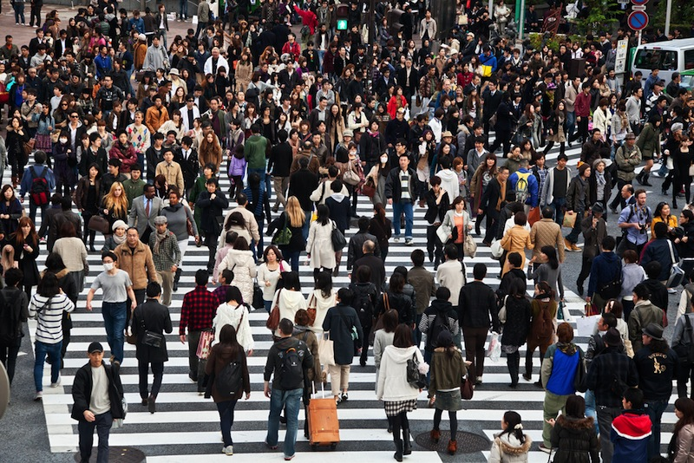
現代人面臨三種危機：
教育水平提高，反而驕傲自大
➔『謙卑』
➔『平靜』
➔『信賴』
生活壓大很大，焦急煩噪不安
很缺乏忍耐力，更不喜歡等待

